Slide 1



Открытие мастероских по компетенции
«Преподавание в младших классах»

Slide 2

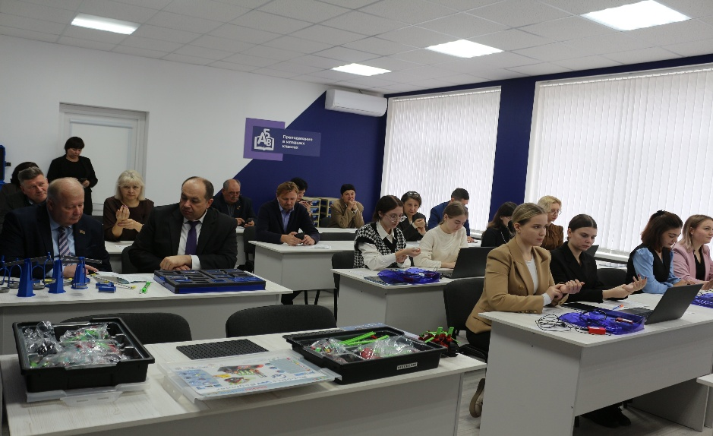
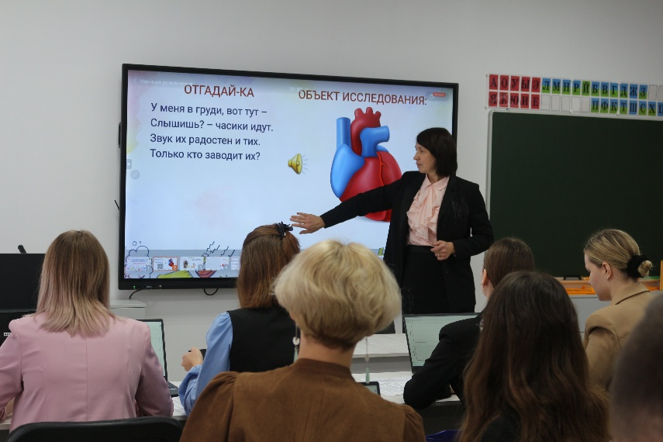
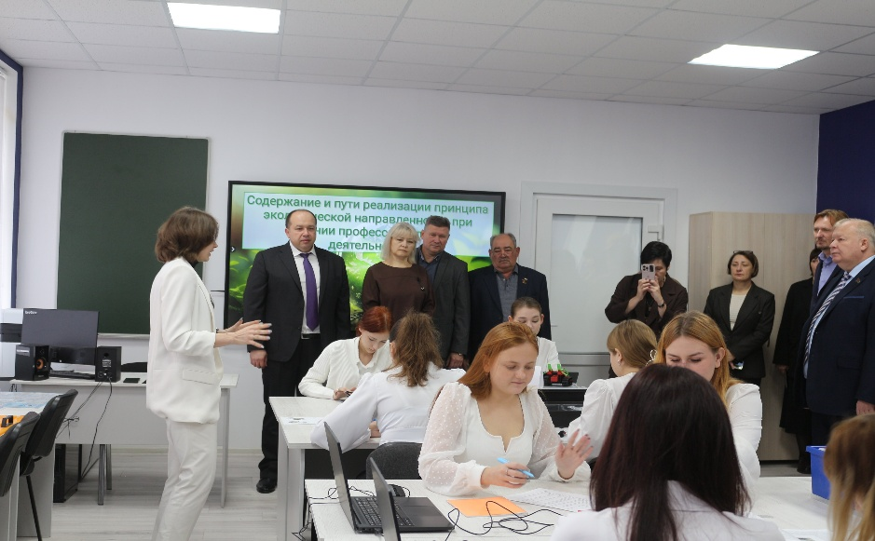
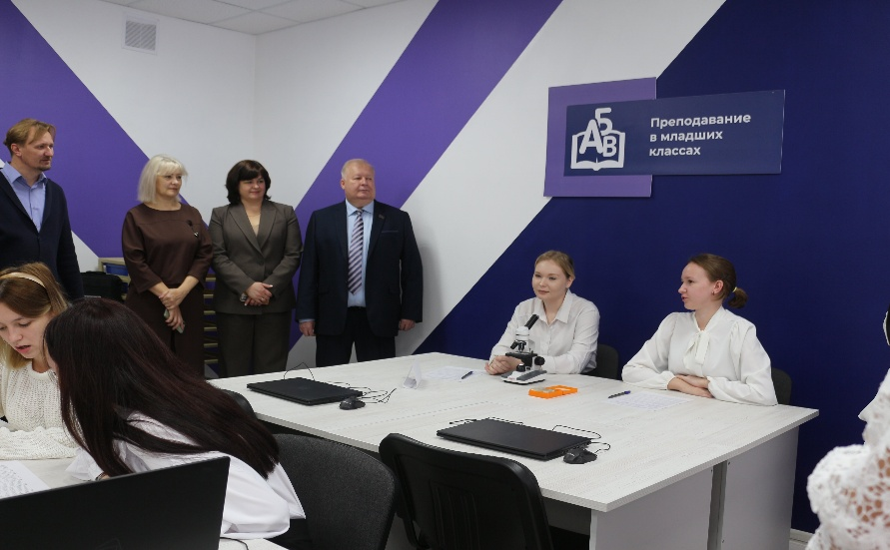
Мастерские по компетенции
«Преподавание в младших классах»
Лаборатории оснащены современным мультимедийным оборудованием, интерактивными панелями, мобильной трансформируемой мебелью и специализированными учебными комплексами. Оборудование позволит моделировать реальные учебные ситуации и отрабатывать практические навыки, необходимые для работы в современной школе.

Slide 3
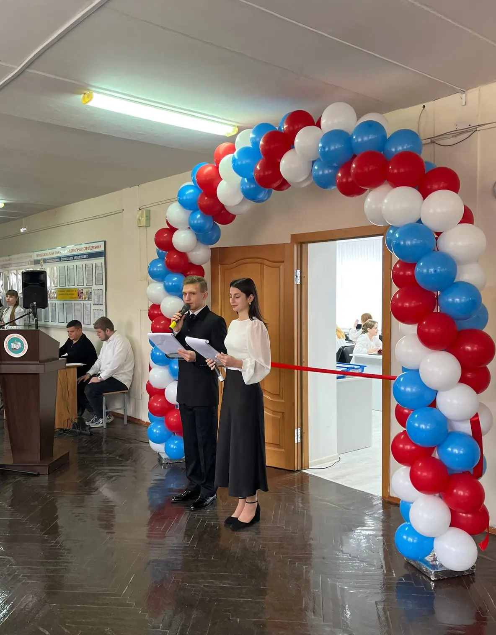
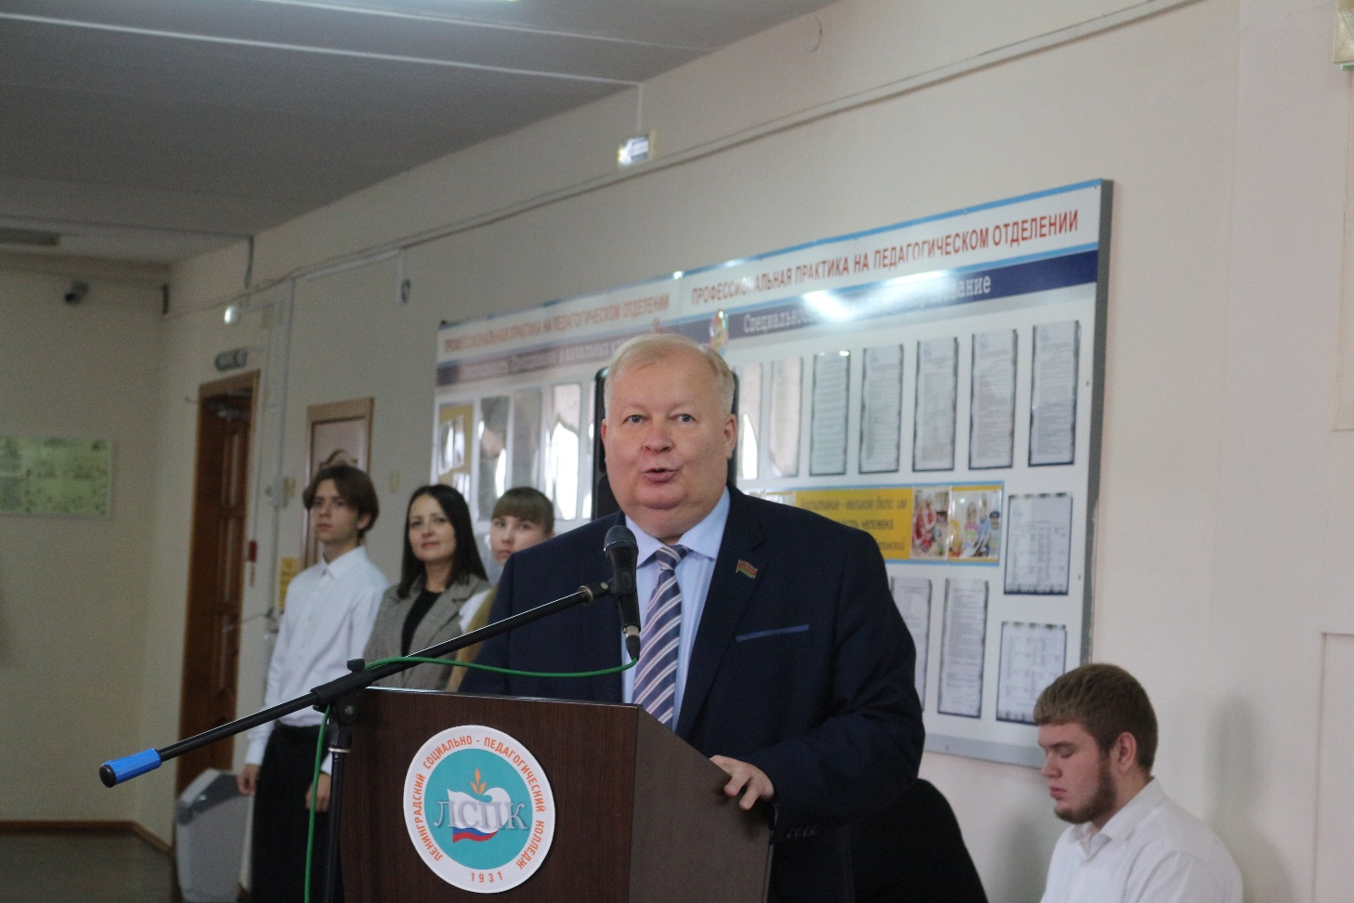
Торжественное открытие мастерских

Slide 4
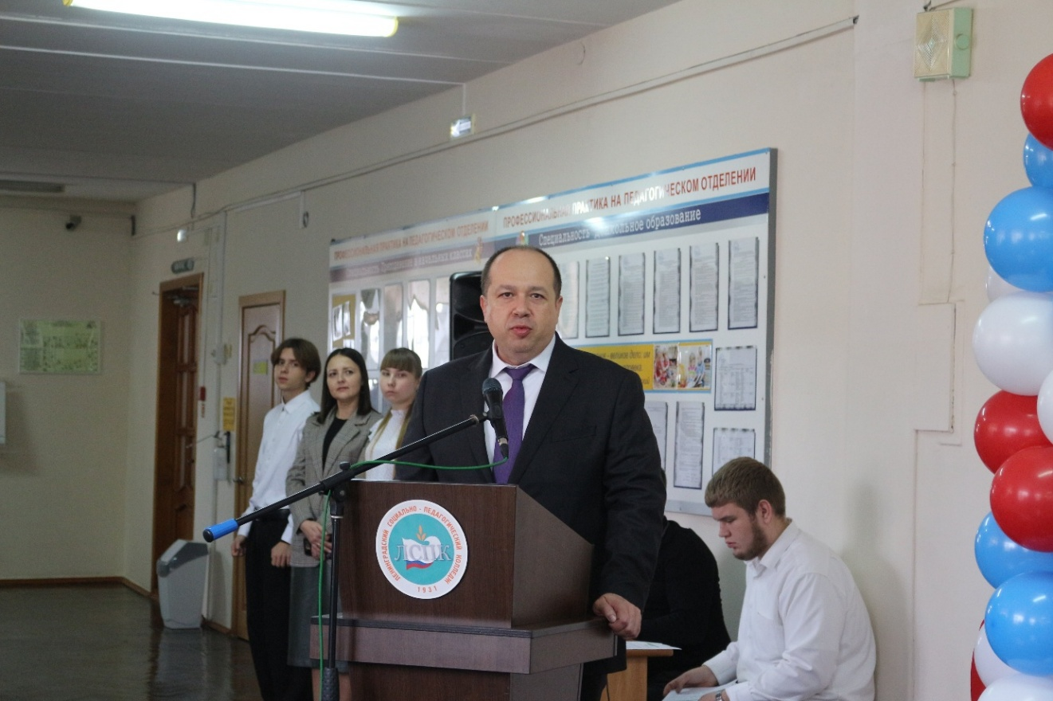
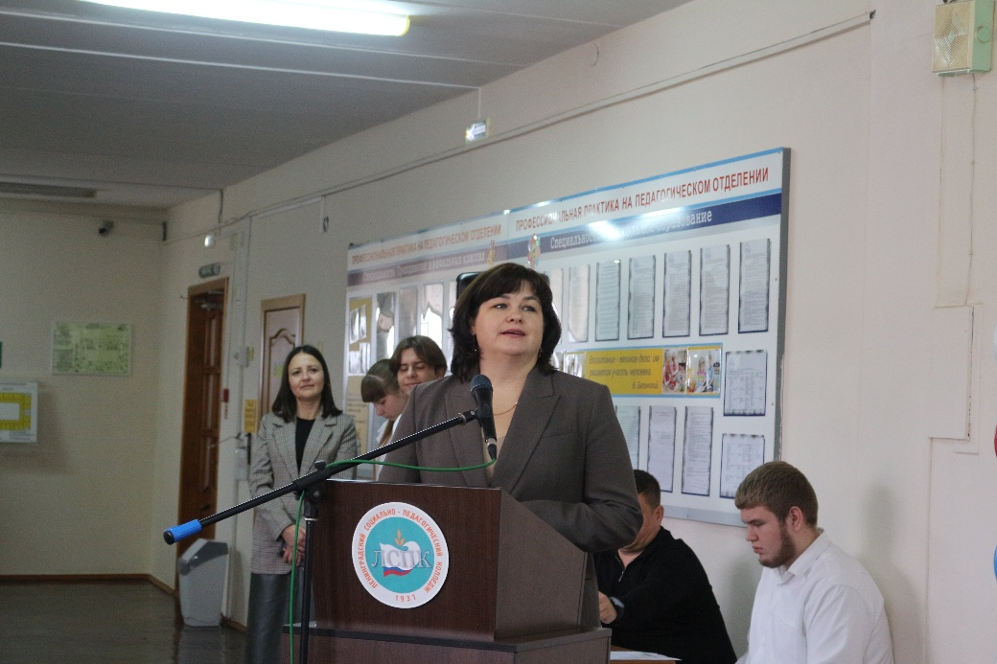
Торжественное открытие мастерских

Slide 5
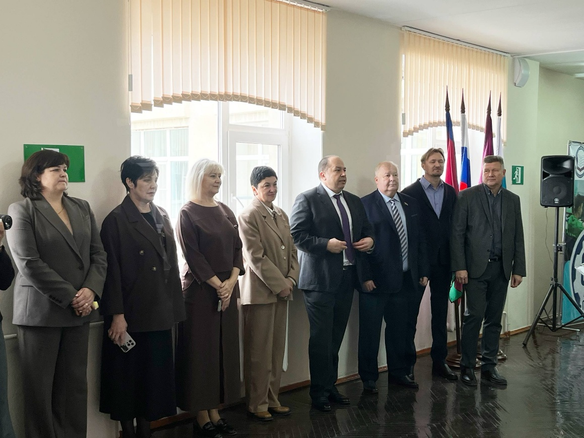
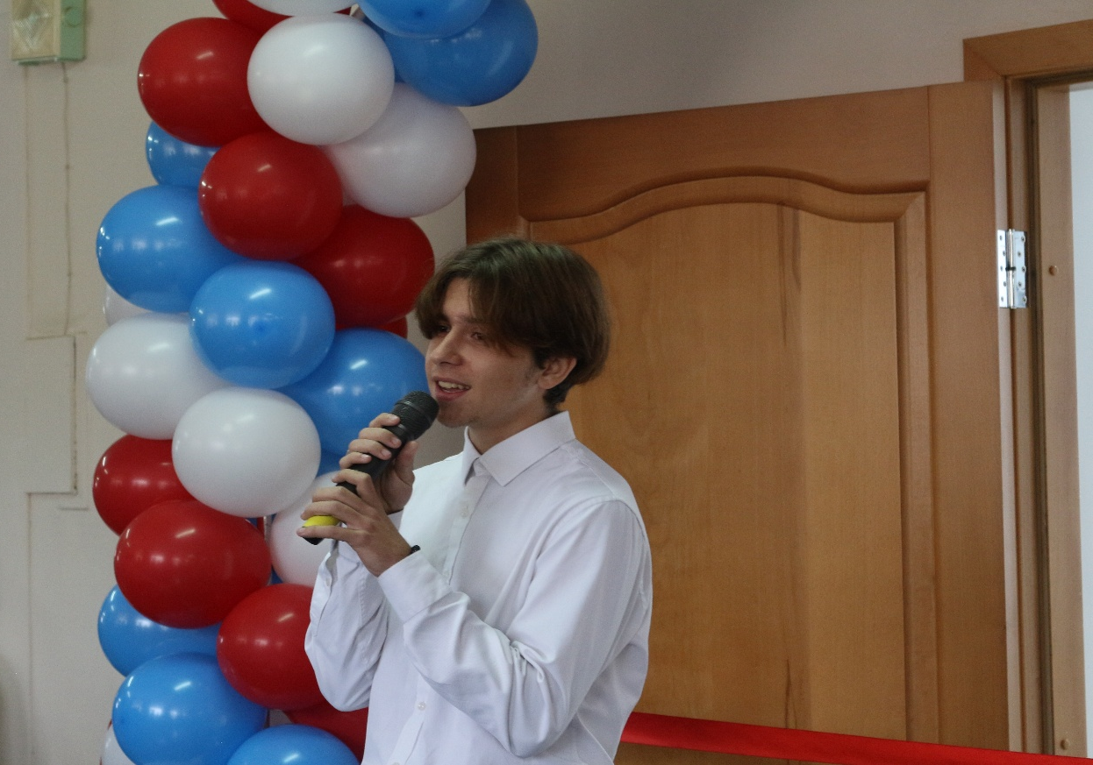
Торжественное открытие мастерских

Slide 6
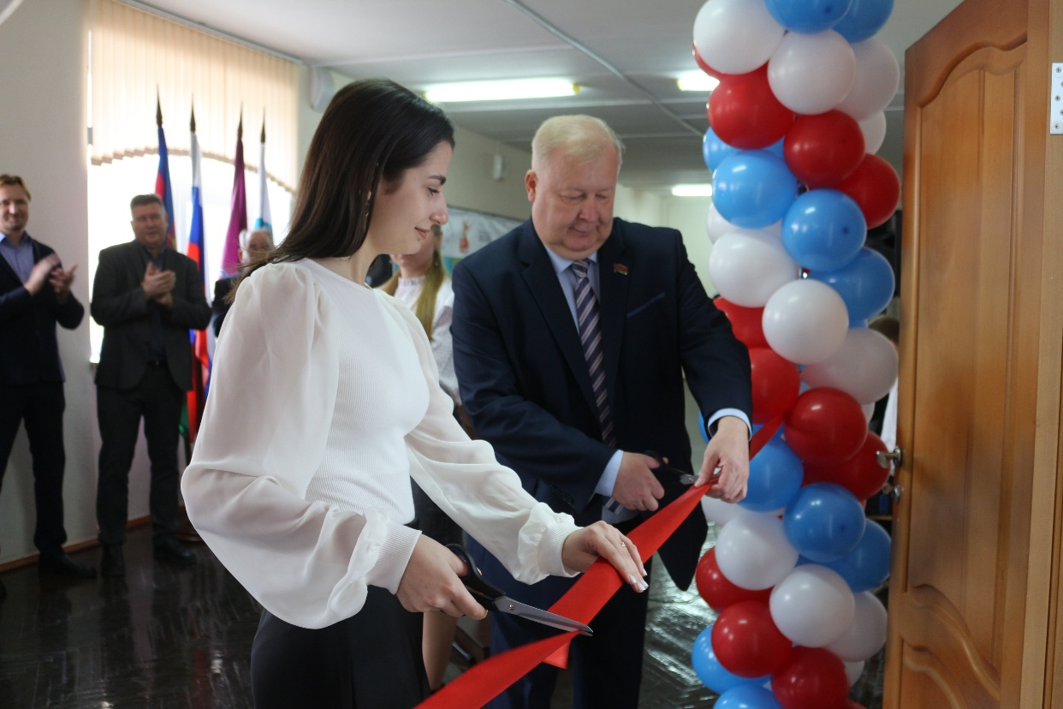
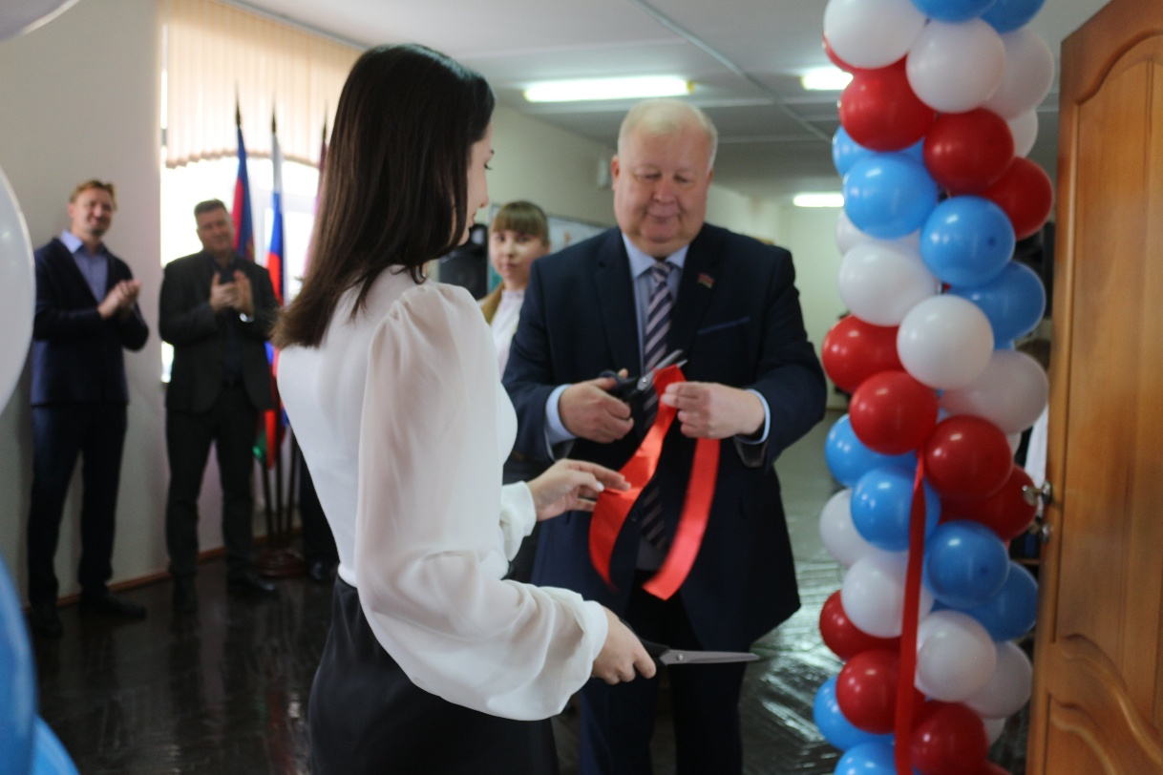
Торжественное открытие мастерских

Slide 7
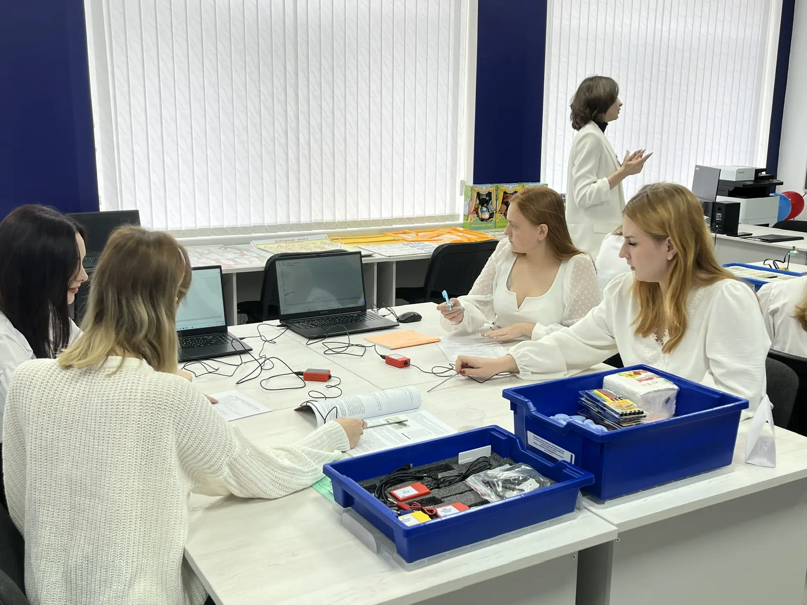
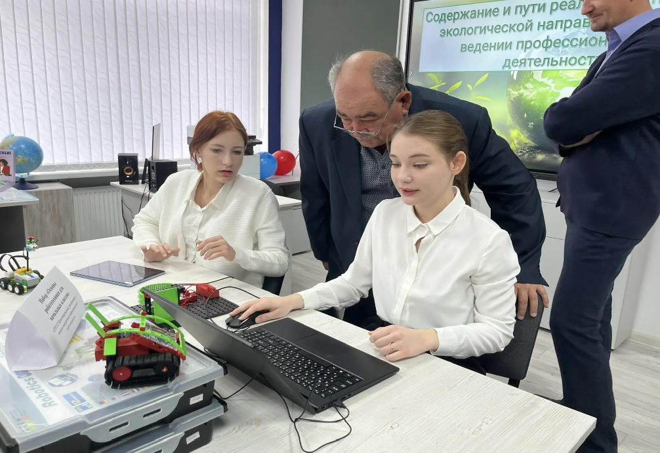
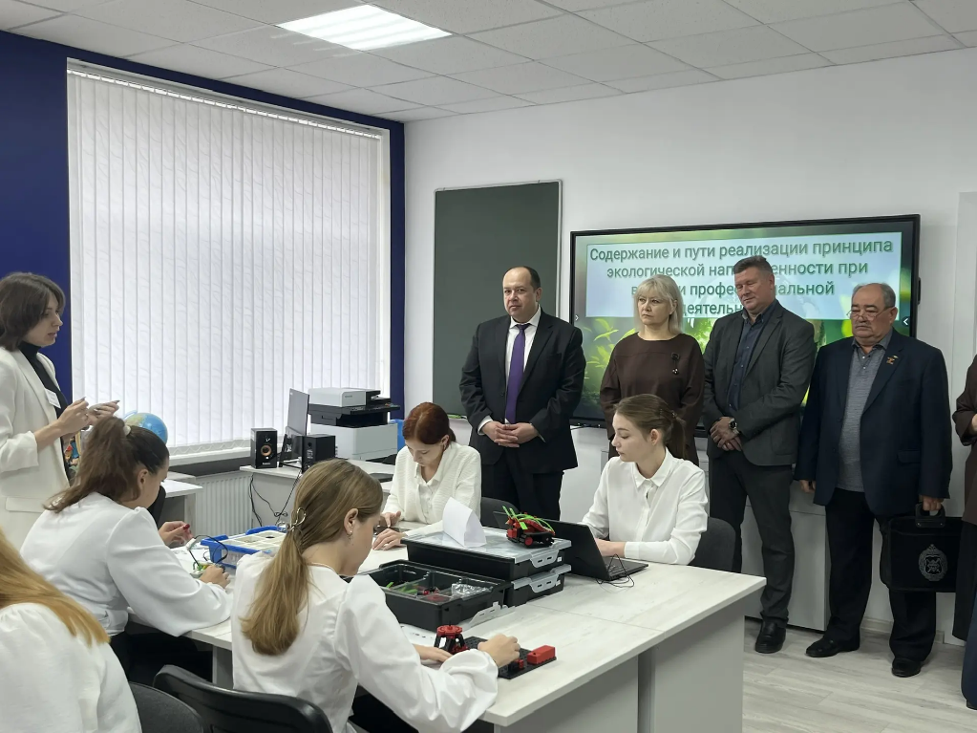
Мастер – классы в новых мастерских

Slide 8
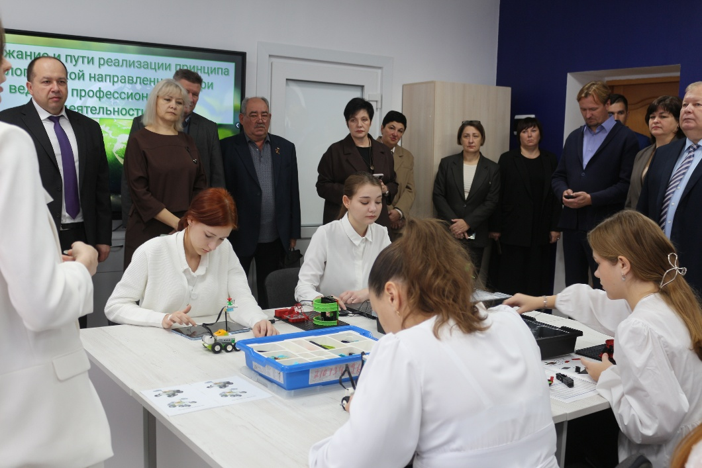
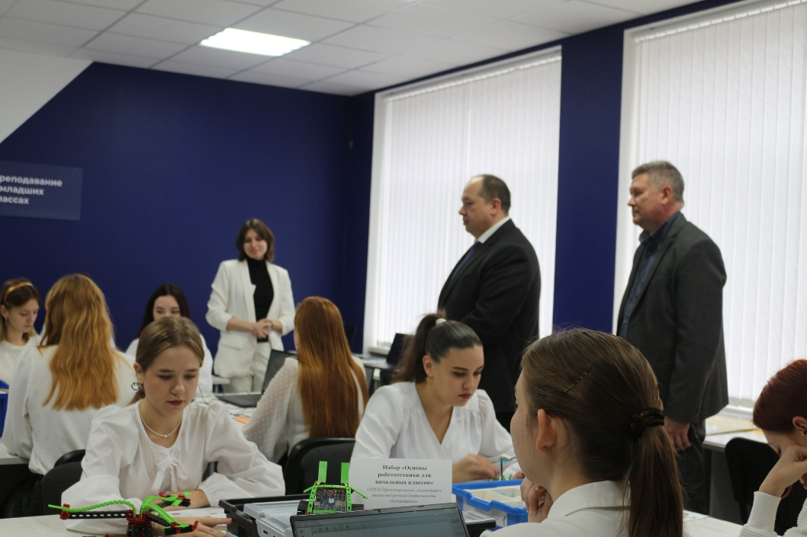
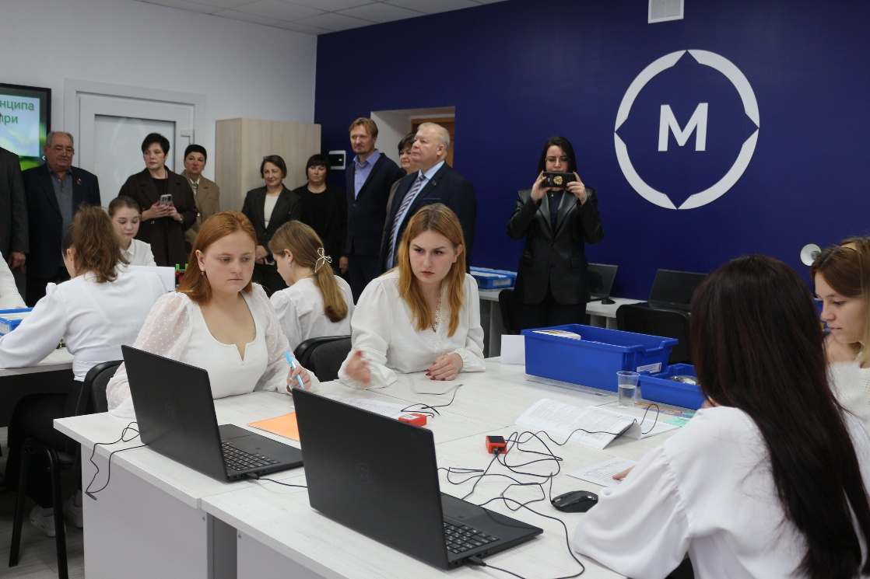
Мастер – классы в новых мастерских

Slide 9

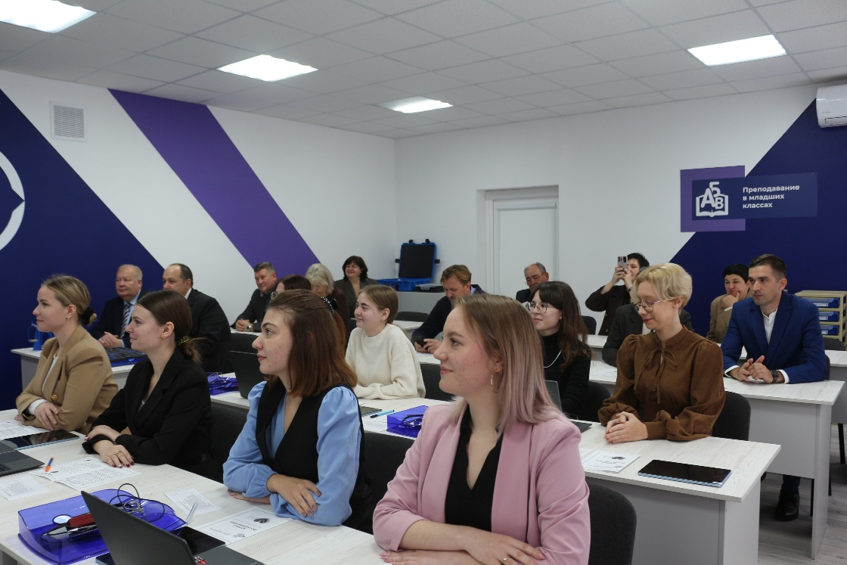
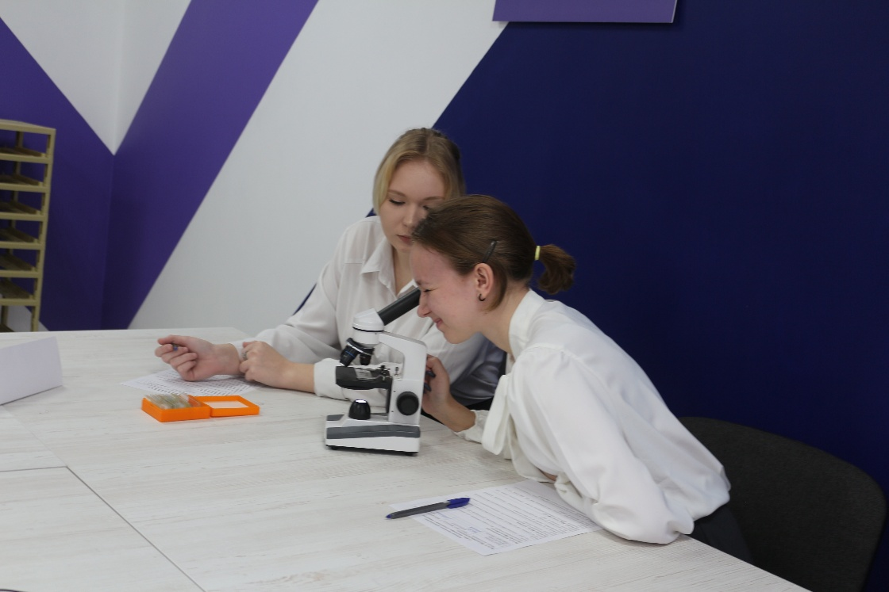
Мастер – классы в новых мастерских

Slide 10
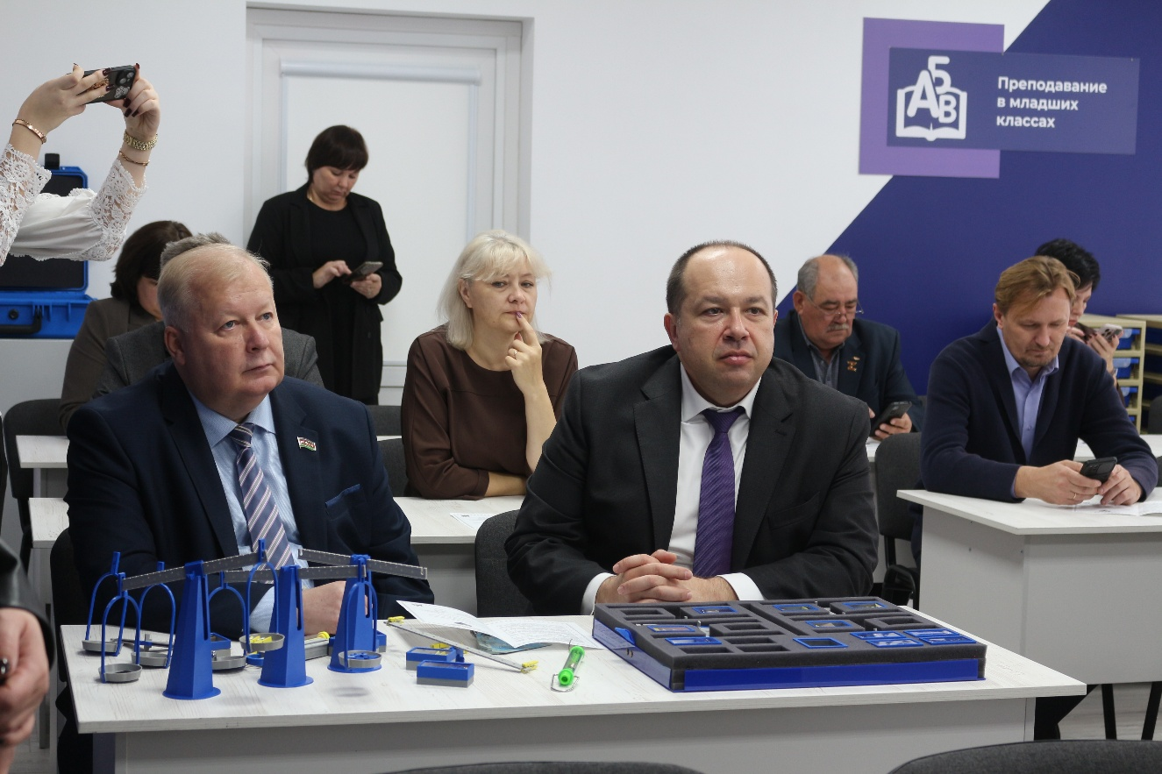
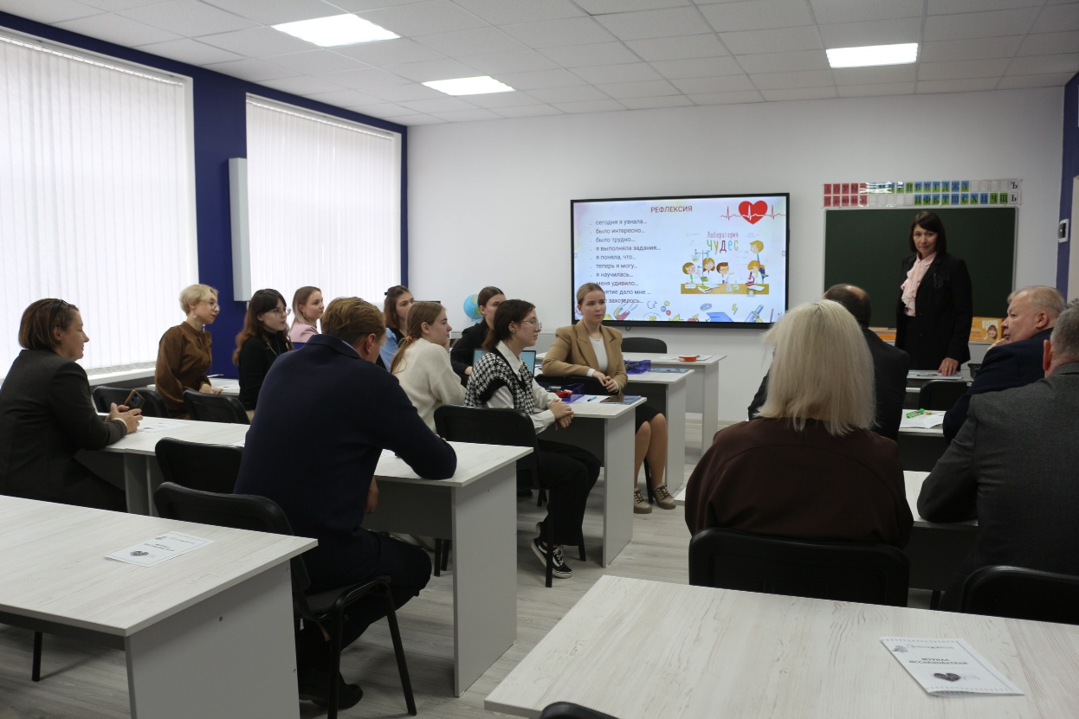
Мастер – классы в новых мастерских

